Slide 1

CÁC THIẾT BỊ MẠNG MÁY TÍNH
Nguyễn Huỳnh Huy
BM Mạng Máy Tính và Tryền Thông
Khoa Công Nghệ Thông Tin
Trường Đại học Nha Trang
Email:huynh@ntu.edu.vn

Slide 2

CHƯƠNG I CÁC THIẾT BỊ MẠNG MÁY TÍNH

Slide 3
CHƯƠNG I : THIẾT BỊ MẠNG
NỘI DUNG
Thiết bị tham gia mạng (NIC, Wireless Card)
Modem (bộ chuyển đổi tín hiệu)
Repeater (Bộ khuyến đại)
Hub (bộ tập trung)
Bridge (cầu nối)
Switch (Bộ chuyển mạch)
Router (bộ định tuyến)
Gateway
Thiết bị cung cấp kết nối không dây
Thiết bị vật tư mạng
Các thiết bị khác

Slide 4
CHƯƠNG I : THIẾT BỊ MẠNG
Thiết bị tham gia mạng (NIC, Wireless Card)
NIC Đặc điểm
Kết nối giữa máy tính và cáp mạng để truyền, nhận dữ liệu với các máy tính khác thông qua hệ thống mạng mạng.
Kiểm soát luồng dữ liệu giữa máy tính và hệ thống cáp.

Slide 5
CHƯƠNG I : THIẾT BỊ MẠNG
Thiết bị tham gia mạng (NIC, Wireless Card)
NIC Đặc điểm
Địa chỉ MAC của NIC là duy nhất trên toàn thế giới.
Địa chỉ gồm 6 byte (48bit) gồm 3byte đầu của nhà sản xuất
Có dạng FF:FF:FF:FF:FF:FF (biểu diễn dưới dạng Hex)

Slide 6
CHƯƠNG I : THIẾT BỊ MẠNG
Thiết bị tham gia mạng (NIC, Wireless Card)
NIC Đặc điểm
Việc lựa chọn sử dụng card mạng (NIC) để phù hợp ta nên xét đến các yếu tố như:
Cổng kết nối (PCI, ISP, 1xSFP)
Chuẩn cắm (Phần kết nối với mainboard)
Yêu cầu về chất lượng (tốc độ truyền nhận)

Slide 7
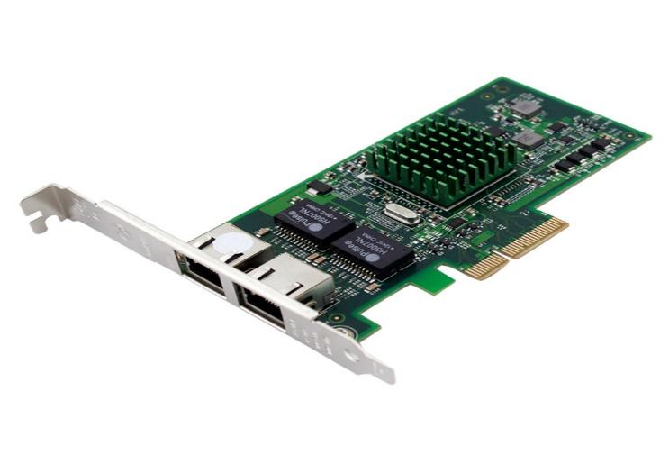
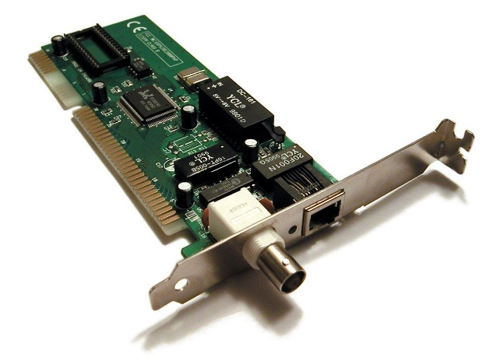
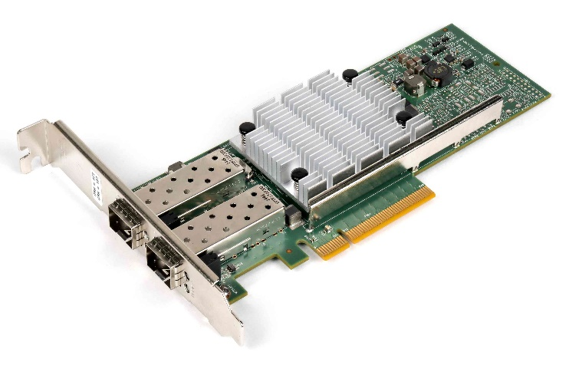
CHƯƠNG I : THIẾT BỊ MẠNG
Thiết bị tham gia mạng (NIC, Wireless Card)
NIC Đặc điểm
Card mạng chuẩn PCI
Card mạng chuẩn ISP
Card mạng chuẩn 1xSFP

Slide 8
CHƯƠNG I : THIẾT BỊ MẠNG
Thiết bị tham gia mạng (NIC, Wireless Card)
Wireless Card
Có các đặc điểm, và chú ý khi lựa chọn tương tự với NIC nhưng thay vì kết nối trực với dây dẫn (Cable) thì wireless card có khả năng giao tiếp với hệ thống mạng thông quá các AP nhờ giao diện vô tuyến (Air interfaces)

Slide 9
CHƯƠNG I : THIẾT BỊ MẠNG
Thiết bị tham gia mạng (NIC, Wireless Card)
Wireless Card
Ngoài ra ta cần chú ý thêm một số đặc điểm như:
Kỹ thuật bảo mật hỗ trợ (WEP, WPA, WPA1, WPA2, WPA3)
Chuẩn mạng không dây hỗ trợ (802.11x)

Slide 10
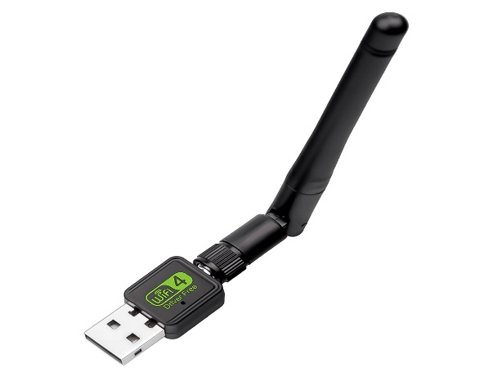
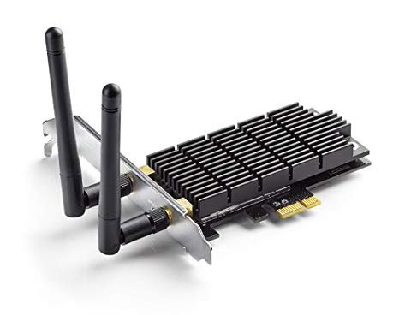
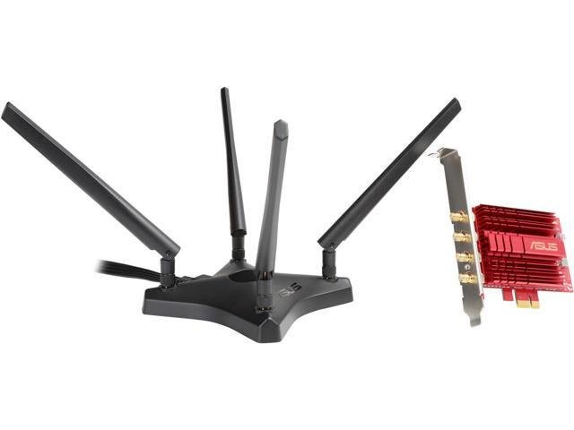
CHƯƠNG I : THIẾT BỊ MẠNG
Thiết bị tham gia mạng (NIC, Wireless Card)
Wireless Card
TP-Link AC1300 Wireless
USB Wireless card
ASUS 4x4 802.11AC Wireless AC3100

Slide 11
CHƯƠNG I : THIẾT BỊ MẠNG
Thiết bị tham gia mạng (NIC, Wireless Card)
CÂU HỎI:
1. Các thành phần bên trong card mạng
2. Các bước cơ bản để cài đặt một card mạng như thế nào

Slide 12
CHƯƠNG I : THIẾT BỊ MẠNG
Thiết bị tham gia mạng (NIC, Wireless Card)
CÂU HỎI:
1. Các thành phần bên trong card mạng
2. Các bước cơ bản để cài đặt một card mạng như thế nào

Slide 13
CHƯƠNG I : THIẾT BỊ MẠNG
Modem (bộ chuyển đổi tín hiệu)
Là viết tắt của Modulation và demodulation (điều chế và phân giải tín hiệu)
Là một thiết bị cũ dùng cho việc chuyển tín hiệu số sang tín hiệu analog để truyền tải
Có hai loại Moden thông thường: gắn với máy hoặc thiết bị riêng chuyên dụng

Slide 14

CHƯƠNG I : THIẾT BỊ MẠNG
Modem (bộ chuyển đổi tín hiệu)
ADSL Modem to WAN

Slide 15
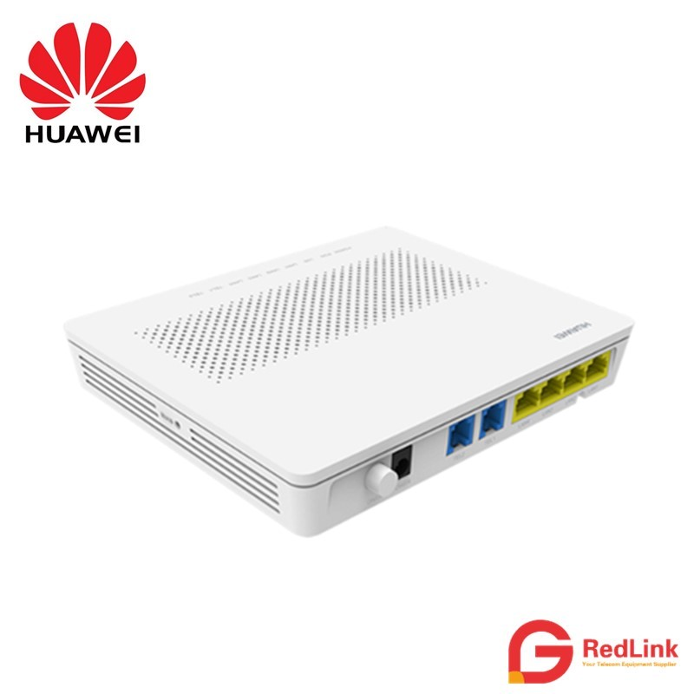
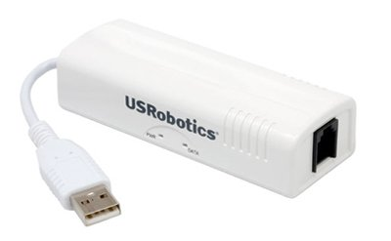
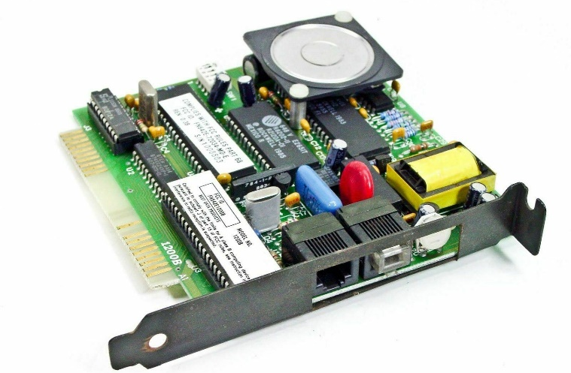
CHƯƠNG I : THIẾT BỊ MẠNG
Modem (bộ chuyển đổi tín hiệu)
Ngày nay modem thường được dùng để chuyển đổi cho các điện thoại analog tham gia và hệ thống mạng IP

Slide 16
CHƯƠNG I : THIẾT BỊ MẠNG
Repeater (bộ khuếch đại)
Repeater là gì?
Khuếch đại, phục hồi các tín hiệu đã bị suy thoái do tổn thất năng lượng trong khi truyền.
Cho phép mở rộng mạng vượt xa chiều dài giới hạn của một môi trường truyền.
Chỉ được dùng nối hai mạng có cùng giao thức truyền thông.
Hoạt động ở tầng Physical.
Có thể phân chia làm hai loại thiết bị đó là: Repeater cho mạng wire và cho wireless

Slide 17
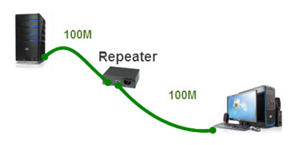
CHƯƠNG I : THIẾT BỊ MẠNG
Repeater (bộ khuếch đại)
Repeater cho mạng LAN

Slide 18
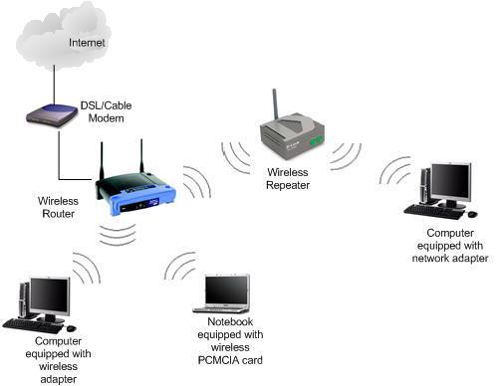
CHƯƠNG I : THIẾT BỊ MẠNG
Repeater (bộ khuếch đại)
Repeater cho mạng WLAN
Ngày nay các công nghệ truyền dẫn dần phát triển có thể kể đến như sử dụng cáp quang làm repeater dần mất chỗ đứng trong các hệ thống mạng.

Slide 19
CHƯƠNG I : THIẾT BỊ MẠNG
HUB (Bộ tập trung)
HUB là gì?
Chức năng như Repeater nhưng mở rộng hơn với nhiều đầu cắm các đầu cáp mạng.
Tạo ra điểm kết nối tập trung để nối mạng theo kiểu hình sao.
Tín hiệu được phân phối đến tất cả các kết nối.

Slide 20
CHƯƠNG I : THIẾT BỊ MẠNG
HUB (Bộ tập trung)
Có 3 loại Hub: thụ động, chủ động, thông minh
Hub thụ động (Passive Hub): Đảm bảo chức năng kết nối, không xử lý lại tín hiệu.
Hub chủ động (Active Hub): có khả năng khuếch đại tín hiệu để chống suy hao.
Hub thông minh (Intelligent Hub): là Hub chủ động nhưng có thêm khả năng tạo ra các gói tin thông báo hoạt động của mình giúp cho việc quản trị mạng dễ dàng hơn.

Slide 21
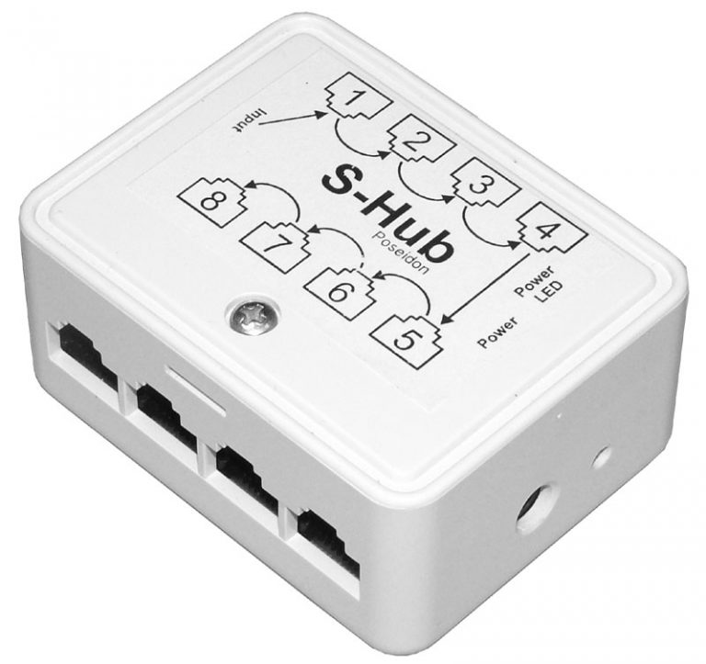
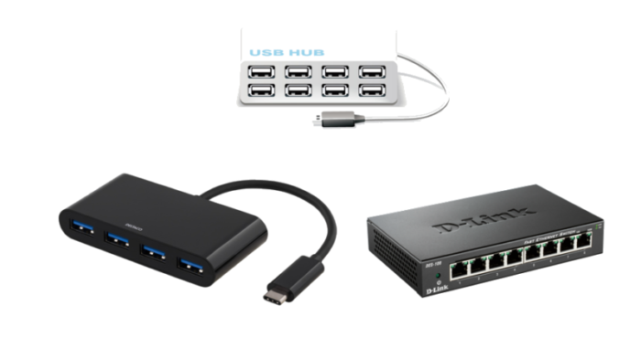
CHƯƠNG I : THIẾT BỊ MẠNG
HUB (Bộ tập trung)
Vì lý do an toàn bảo mật và khả năng quản lý, hiệu năng, độ tối ưu kênh truyền nên hub dần được thay thế bởi switch, ngày nay hub chỉ thường được thấy ở các hỗ kết nối của thiết bị, một thiết bị với nhiều thiết bị như điện thoại với chuột, bàn phím, tai nghe…

Slide 22
CHƯƠNG I : THIẾT BỊ MẠNG
Bridge (cầu nối)
Bridge là gì?
Dựa trên bảng địa chỉ MAC lưu trữ, Brigde kiểm tra các gói tin và xử lý chúng trước khi có quyết định chuyển đi hay không.
Định nghĩa về bridge còn thể hiện trong mạng Wireless LAN được tạo ra từ việc kết nối 2 AP, hoặc hay Antena point to point

Slide 23
CHƯƠNG I : THIẾT BỊ MẠNG
Bridge (cầu nối)
Bridge là gì?
Dùng để nối 2 mạng có giao thức giống hoặc khác nhau.
Chia mạng thành nhiều phân đoạn nhằm giảm lưu lượng trên mạng.
Hoạt động ở lớp Data Link với 2 chức năng chính là lọc và chuyển vận.

Slide 24
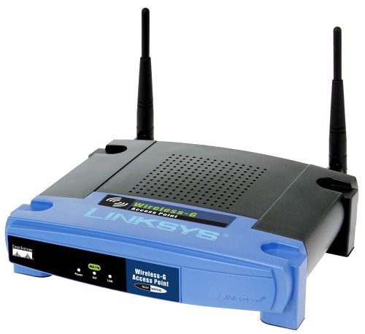
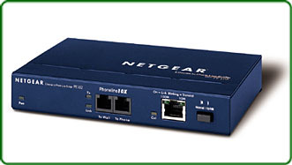
CHƯƠNG I : THIẾT BỊ MẠNG
Bridge (cầu nối)
Thiết bị Wireless Bridge
Thiết bị Bridge

Slide 25
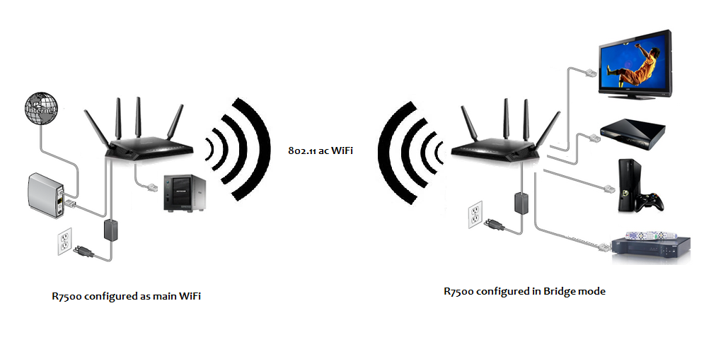
CHƯƠNG I : THIẾT BỊ MẠNG
Bridge (cầu nối)
Ngày này các công nghệ kỹ thuật chuyển mạch, định tuyến phát triển, bridge rất ít được sử dụng trong thực tế, trừ trong các hệ thống mạng Wireless Lan, được sử dụng trong các trường hợp khó thiết lập triển khai dây dẫn, những vẫn có những hạn chế nhất định vì hiệu năng.

Slide 26
CHƯƠNG I : THIẾT BỊ MẠNG
Switch (bộ chuyển mạch)
Các khái niệm chuyển mạch
Chế độ truyền:
Simplex Transmission: chế đồ truyền đơn hướng thường thấy ở các thiết bị ngoại vị như chuộc, bàn phím (chỉ truyền tín hiệu thao tác, lệnh của người dùng đến máy tính)
Half-duplex Transmission: Hai hướng, như chỉ truyền được một hướng trong một thời điểm, ví dụ như bộ đàm (A nói thì B phải nghe, A nói xong thì dừng cho B nói)
Full-duplex Transmission: chế độ truyền dữ liệu hai hướng thường thấy ở hầu hết các công nghệ truyền dẫn ngày nay (cả A và B đều đồng thời truyền nhận dữ liệu cùng một thời điểm cho nhau được)

Slide 27
CHƯƠNG I : THIẾT BỊ MẠNG
Switch (bộ chuyển mạch)
Các khái niệm chuyển mạch
Các thông số hiệu năng của mạng:
Trễ hiệu năng đường truyền: Thông lượng, Dung lượng kênh truyền, độ trễ, trượt pha…
Trễ mạch điện tử
Trễ phần mềm: khả năng xử lý các tác dụng trên phần mềm của máy
Trễ nội dụng frame: độ ưu tiên, các QoS…
Các thông số hiệu năng khác

Slide 28
CHƯƠNG I : THIẾT BỊ MẠNG
Switch (bộ chuyển mạch)
Các khái niệm chuyển mạch
Miền đụng độ (collision domain)
Là một nhóm các nodes, mà ở đó các nodes có thể “nghe” thấy các node còn lại gọi là một miền đụng độ (VD như một mạng các máy tính nối với nhau bởi Hub là trung tâm) Đụng độ ở đây có thể hiểu là việc 2 nodes bất kì cùng truyền giữ liệu trong một khoảng thời gian.

Slide 29
CHƯƠNG I : THIẾT BỊ MẠNG
Switch (bộ chuyển mạch)
Các khái niệm chuyển mạch
Miền đụng độ (collision domain)
Khi có đụng độ, tất cả các nodes dừng lại trong một khoảng thời gian trước khi hoạt động lại
Thiết bị lớp 1 như hub, repeater mở rộng miền đụng độ, lớp 2 như Switch và lớp 3 như Router chia tách miền đụng độ (1 port switch chính là một miền đụng đồ)

Slide 30
CHƯƠNG I : THIẾT BỊ MẠNG
Switch (bộ chuyển mạch)
Các khái niệm chuyển mạch
Miền Quảng bá (Broadcastdomain)
Là một nhóm các miền đụng độ được kết nối bởi các thiết bị tầng 2 (Switch, Hub – Switch…) chung một lớp mạng (subnet mask)
Nếu quá nhiều broadcast (tương tự như việc nhiều quá trình truyền đồng thời một lúc trong miền đụng độ) sẽ làm hiệu năng mạng lan giảm xuống
Router là thiết bị tầng 3 kiểm soát việc, phân chia, kiểm soát việc lan truyền gói tin broadcast

Slide 31
CHƯƠNG I : THIẾT BỊ MẠNG
Switch (bộ chuyển mạch)
Các khái niệm chuyển mạch
Miền Quảng bá (Broadcastdomain)
Broadcast tầng 2 - Khi có một thông tin cần broadcast, node sẽ gửi broadcast frame tới địa chỉ MAC FF:FF:FF:FF:FF:FF (Layer 2)
Broadcast tầng 3 – Được chia làm hai loại: limited-broadcast sử dụng subnet 255.255.255.255 và network-broadcast sử dụng địa chỉ IP cáo nhất của mạng đó

Slide 32
CHƯƠNG I : THIẾT BỊ MẠNG
Switch (bộ chuyển mạch)
Các khái niệm chuyển mạch
Miền Quảng bá (Broadcastdomain)
VD: 192.168.1.1/24 -> IP broadcast 192.168.1.255
CÂU HỎI:
Tại sao việc chia các broadcast giúp tăng tính bảo mật?
Tìm hiểu các giao thức, dịch vụ sử dụng gói tin broadcast trong mạng máy tinh!
Các rủi ro có thẻ xảy ra khi cấu hình cho phép broadcast tầng 3?

Slide 33
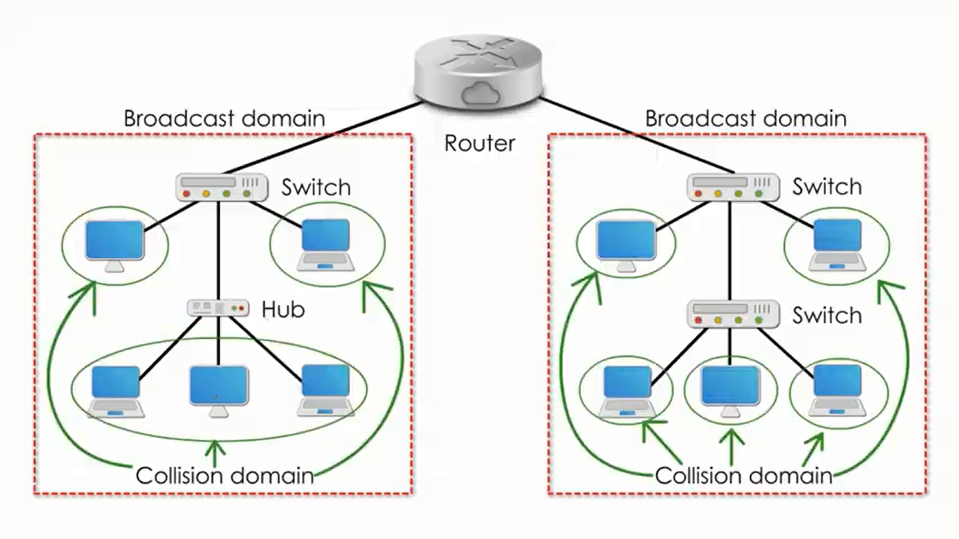
CHƯƠNG I : THIẾT BỊ MẠNG
Switch (bộ chuyển mạch)
Các khái niệm chuyển mạch
Để giới hạn các gói tin broadcast làm ảnh hưởng đến hiệu năng của mạng, tính bảo mật ta nên chia nhỏ các broadcast

Slide 34
CHƯƠNG I : THIẾT BỊ MẠNG
Switch (bộ chuyển mạch)
Switch là một thiết bị chuyển mạch, hoạt động thông minh hơn Hub (khả năng gửi chính xác gói tin đến máy đích, không broadccast ra tất cả các máy như hub) và như một Bridge nhiều port (Mỗi port switch là một miền đụng độ - giảm sự đụng độ các gói tin, tăng hiệu năng, bảo kiểm, kiểm soát tốt quá trình truyền nhận)

Slide 35
CHƯƠNG I : THIẾT BỊ MẠNG
Switch (bộ chuyển mạch)
Làm việc với địa chỉ MAC, Switch là một thiết bị gần như không thể thiếu của các sơ đồ mạng layer 2
Hoạt động ở tầng Data Link (Tầng 2), thực tế thì ta có các loại switch kiêm nhiệm như một thiết bị vừa chuyển mạch đồng thời là một router

Slide 36
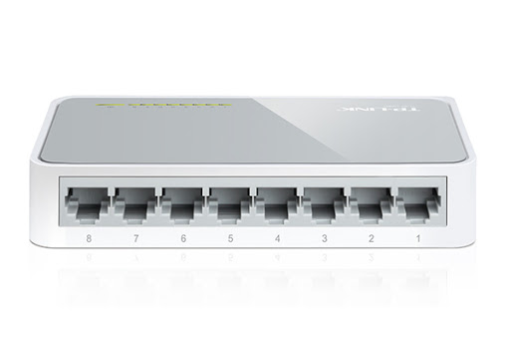
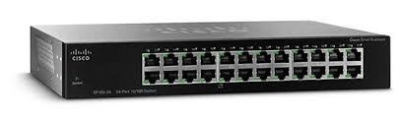
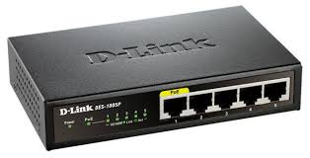
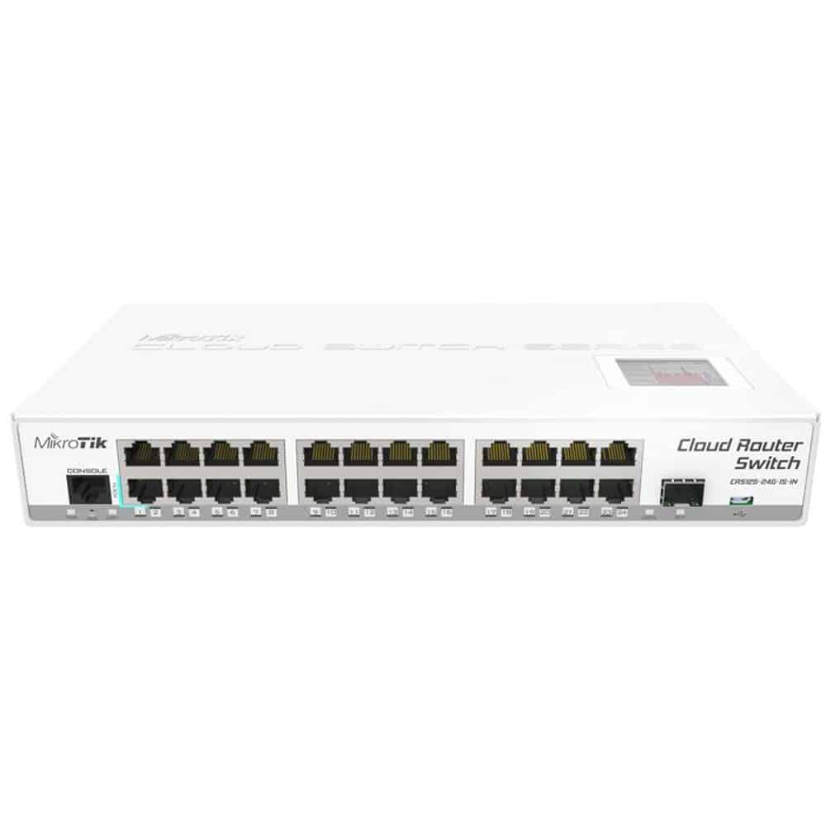
CHƯƠNG I : THIẾT BỊ MẠNG
Switch (bộ chuyển mạch)
Switch với nhiều chức năng điều khiển kiểm soát, và các loại switch chuyển mạch đơn giản

Slide 37
CHƯƠNG I : THIẾT BỊ MẠNG
Switch (bộ chuyển mạch)
CÂU HỎI:
Ta có thể kết nối nhiều Bridge lại với nhau để tạo thành một hệ thống tương tự như một Switch không?
Đâu là swich ở sở đồ mạng bên dưới?

Slide 38
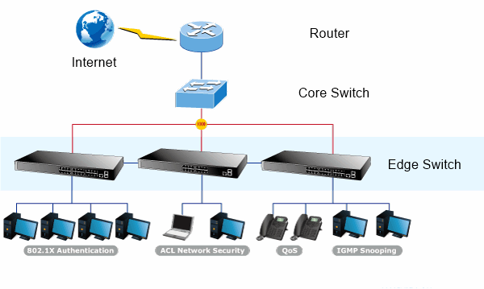
CHƯƠNG I : THIẾT BỊ MẠNG
Switch (bộ chuyển mạch)
CÂU HỎI:
Ta có thể kết nối nhiều Bridge lại với nhau để tạo thành một hệ thống tương tự như một Switch không?
Đâu là swich ở sở đồ mạng bên dưới?

Slide 39
CHƯƠNG I : THIẾT BỊ MẠNG
Router (Thiết bị định tuyến)
Router là gì?
Router như là một biển chỉ đường trong giao thông, đóng vai trò giúp các gói tin lựa chọn đường đi tốt nhất hướng ra mạng bên ngoài (Gọi là định tuyến)
Router là một phần không thể thiếu giúp các mạng khác nhau có thể giao tiếp với nhau, chia sẻ tài nguyên.
Hoạt động chủ yếu ở tầng Network (Layer 3).

Slide 40
CHƯƠNG I : THIẾT BỊ MẠNG
Router (Thiết bị định tuyến)
Các định nghĩa trong Router
Giao thức định tuyến
Là các giao thức được lựa chọn tùy theo mục đích, ngữ cảnh để áp dụng cho sự hoạt động của router có thể kể đến gồm các loại chính: Định tuyến động (Hầu hết các hệ thống hiện nay), định tuyến tĩnh (dành cho các hệ thống độc lập, số lượng mạng con nhỏ)

Slide 41
CHƯƠNG I: THIẾT BỊ MẠNG
Router (Thiết bị định tuyến)
Các định nghĩa trong Router
Router WiFi
Là thiết bị kiêm nhiệm cả định tuyến và việc tạo SSID phục vụ cho kết nối mạng không dây, thường thấy ở các các hộ gia đình (được cung cấp bởi nhà cung cấp dịch vụ - ISP)

Slide 42
CHƯƠNG I : THIẾT BỊ MẠNG
Router (Thiết bị định tuyến)
Các định nghĩa trong Router
NAT (Network Address Transfer)
Là một kỹ thuật chuyển đổi điạ chỉ riêng (một hoặc nhiều) (Private IP) sang (Một hoặc pool) địa chỉ quốc tế (Public IP) – được cung cấp từ nhà cung dịch vụ internet là duy nhất trên thế giới, nhằm giải quyết vấn đề thiếu hụt IP của IPv4. (NAT IPv4 và NAT IPv6)

Slide 43
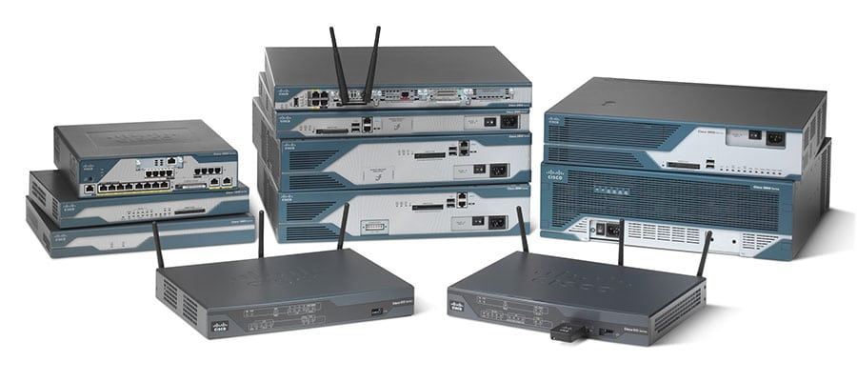
CHƯƠNG I : THIẾT BỊ MẠNG
Router (Thiết bị định tuyến)
Thiết bị Router của Cisco

Slide 44
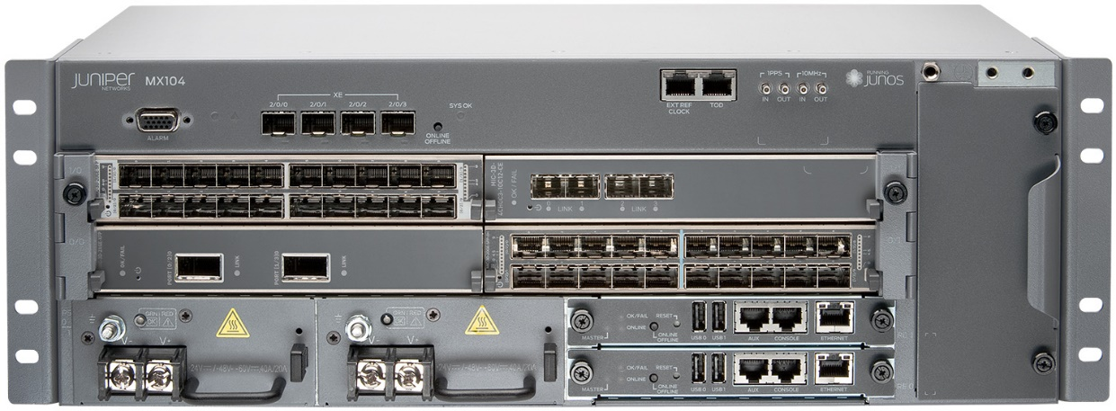
CHƯƠNG I : THIẾT BỊ MẠNG
Router (Thiết bị định tuyến)
CÂU HỎI:
NAT IPv6 Giải quyết vấn đề gì?
Nếu không có router làm cách nào để các mạng khác nhau có thể giao tiếp với nhau?
Kể tên một số giao thức định tuyến động?

Slide 45
CHƯƠNG I : THIẾT BỊ MẠNG
Thiết bị WiFi (Cung cấp kết nối không dây)
Thiết bị WiFI là gì?
Còn được gọi với tên Access Point, đóng vai trò cung cấp kết nối không đây các thiết bị đầu cuối giúp các thiết bị này tham gia vào hệ thống mạng, internet.

Slide 46
CHƯƠNG I : THIẾT BỊ MẠNG
Thiết bị WiFi (Cung cấp kết nối không dây)
Các thuật ngữ về WiFI
2.4GHz và 5GHz
Là băng tầng hoạt động của bộ phát được phát triển dựa theo tiêu chuẩn về quy định băng tầng trên toàn thế giới

Slide 47
CHƯƠNG I : THIẾT BỊ MẠNG
Thiết bị WiFi (Cung cấp kết nối không dây)
Các thuật ngữ về WiFI
Chuẩn WiFi
Là các phiên bản tiêu chuẩn kỹ thuật được phát triển bới IEEE 802.11x, mỗi phiên bản sẽ có các thông số, sự cải tiếng, hiệu nặng, hỗ trờ người dung… khác nhau, để sử dụng ở các chuẩn mới, phải có sự hỗ trợ đồng bộ cả của thiết bị đầu cuối và bộ phát.

Slide 48
CHƯƠNG I : THIẾT BỊ MẠNG
Thiết bị WiFi (Cung cấp kết nối không dây)
Các thuật ngữ về WiFI
SSID (Service Set Identifier)
Là tên gọi riêng biệt cho một nhóm các thiết lập cung cấp kết nối đến người dùng, cơ bản bao gồm tên và mật khẩu xác thực…

Slide 49
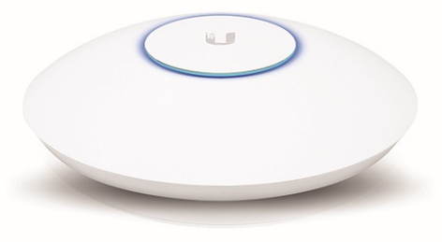
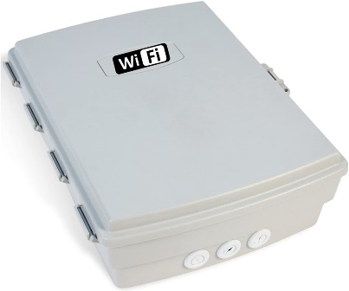
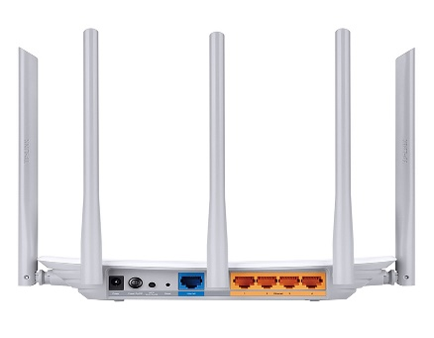
CHƯƠNG I : THIẾT BỊ MẠNG
Thiết bị WiFi (Cung cấp kết nối không dây)
Các thiết bị WiFi in/outdoor

Slide 50
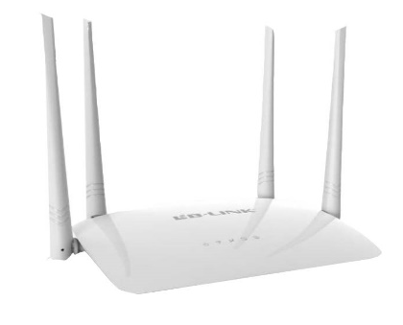
CHƯƠNG I : THIẾT BỊ MẠNG
Thiết bị WiFi (Cung cấp kết nối không dây)
CÂU HỎI:
1. Thay đổi tên một SSID, người dùng đã kết nối trước đó, có cần thực hiện việc kết nối lại?
2. Các bước kết nối một thiết bị đến bộ phát WiFi (Access Point)
3. Các thiết bị WiFi có thể đóng vai trò như mộ Switch, Router không?

Slide 51
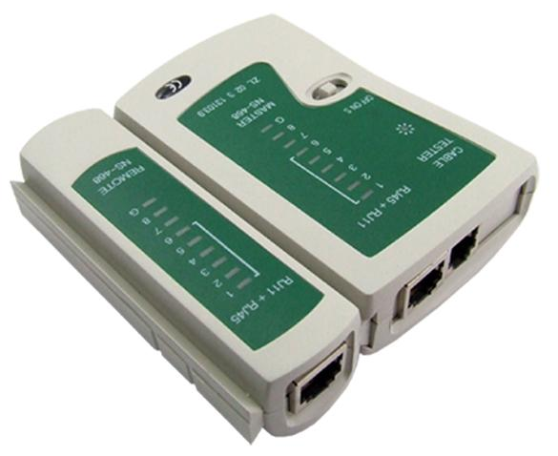
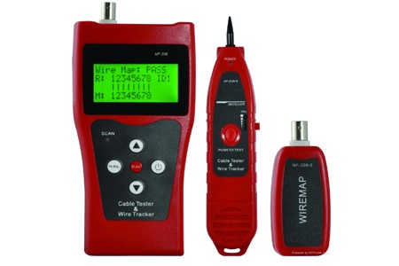
CHƯƠNG I : THIẾT BỊ MẠNG
Thiết bị vậy tư mạng
Là các thiết bị hỗ trợ việc thi công mạng một cách hiểu quả, chính xác.
Thiết bị kiểm tra đường truyền
Là các thiết bị hỗ trợ việc kiểm tra tín hiệu đường trường giữa hai đầu dây cáp dẫn

Slide 52
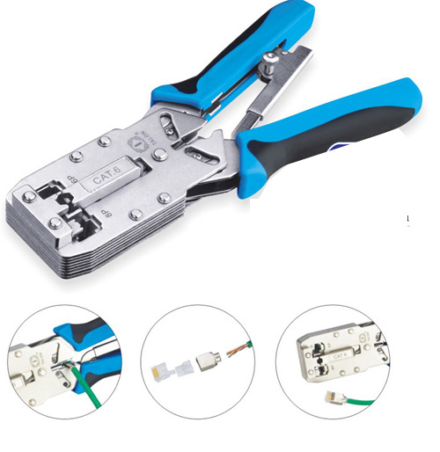
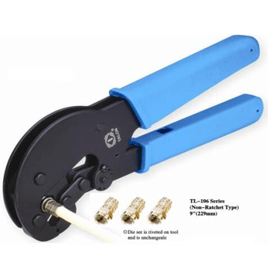
CHƯƠNG I : THIẾT BỊ MẠNG
Thiết bị vậy tư mạng
Kìm bấm
Là các thiết bị giúp cố định các đầu kết nối như RJ45 rắc thoại, TV analog…vào cáp dẫn

Slide 53
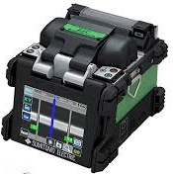
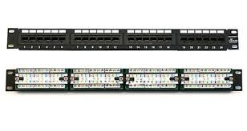
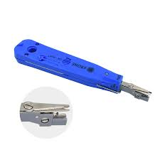
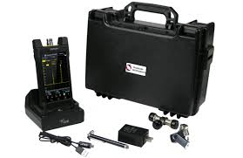
CHƯƠNG I : THIẾT BỊ MẠNG
Thiết bị vậy tư mạng
Các thiết bị khác

Slide 54
KẾT THÚC CHƯƠNG I THIẾT BỊ MẠNG

Slide 55
Nguyễn Huỳnh Huy
Bộ môn Mạng Máy Tính và Tryền Thông
Khoa Công Nghệ Thông Tin
Trường Đại học Nha Trang
Email:huynh@ntu.edu.vn

